Slide 1
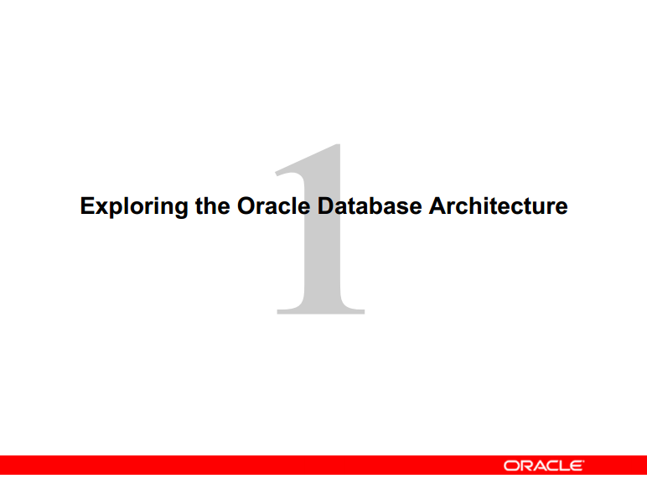
BÀI THUYẾT TRÌNH
INTRODUCTION TO THE OPTIMIZER (CHAPTER 3)
Giảng viên hướng dẫn: TS. Trần Việt Trung
Nhóm sinh viên thực hiện: nhóm 02
Trương Lộc Bình 2011 1177
Đặng Xuân Trường 2011 2356
Lê Công Thái 2011 2673
Nguyễn Huy Hùng 2011 1520

Slide 2
PHÂN CÔNG CÔNG VIỆC
Họ và tên | Công việc thực hiện
Trương Lộc Bình | Nghiên cứu tài liệu: phần 3 Thuyết trình bài tập lớn
Đặng Xuân Trường | Nghiên cứu tài liệu: phần 1, 2
Lê Công Thái | Nghiên cứu tài liệu: phần 1, 2
Nguyễn Huy Hùng | Nghiên cứu tài liệu: phần 3 Tổng hợp, viết báo cáo

Slide 3
OUTLINE
1 Sơ lược về kiến trúc cơ sở dữ liệu Oracle
2 Câu lệnh SQL
3 Tối ưu hóa trong cơ sở dữ liệu Oracle

Slide 4
OUTLINE
1 Sơ lược về kiến trúc cơ sở dữ liệu Oracle
1.1 Các thành phần chính
1.2 Cấu trúc bộ nhớ
1.3 Cấu trúc lưu trữ vật lý và logic
2 Câu lệnh SQL
3 Tối ưu hóa trong cơ sở dữ liệu Oracle

Slide 5
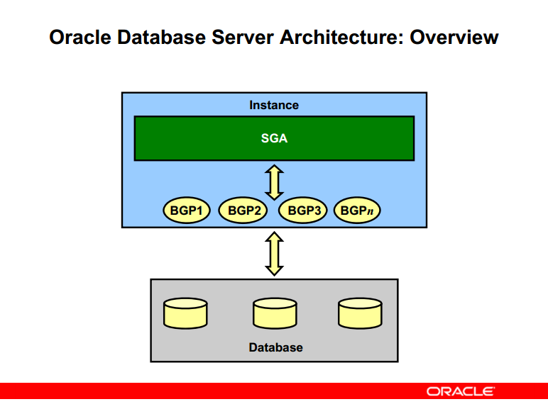
TỔNG QUAN KIẾN TRÚC ORACLE DATABASE

Slide 6
OUTLINE
1 Sơ lược về kiến trúc cơ sở dữ liệu Oracle
1.1 Các thành phần chính
1.2 Cấu trúc bộ nhớ
1.3 Cấu trúc lưu trữ vật lý và logic
2 Câu lệnh SQL
3 Tối ưu hóa trong cơ sở dữ liệu Oracle

Slide 7
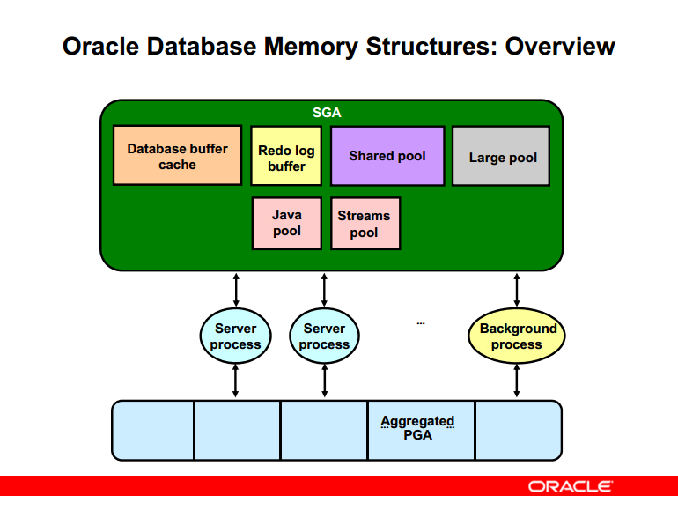
KIẾN TRÚC BỘ NHỚ

Slide 8
OUTLINE
1 Sơ lược về kiến trúc cơ sở dữ liệu Oracle
1.1 Các thành phần chính
1.2 Cấu trúc bộ nhớ
1.3 Cấu trúc lưu trữ vật lý và logic
2 Câu lệnh SQL
3 Tối ưu hóa trong cơ sở dữ liệu Oracle

Slide 9
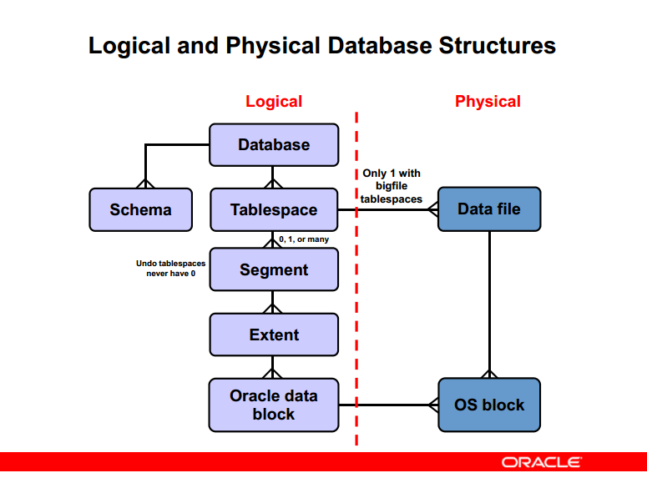
CẤU TRÚC LƯU TRỮ VẬT LÝ VÀ LOGIC

Slide 10
OUTLINE
1 Sơ lược về kiến trúc cơ sở dữ liệu Oracle
2 Câu lệnh SQL
2.1 Phân loại
2.2 Biểu diễn và cài đặt
2.3 Quá trình thực thi
3 Tối ưu hóa trong cơ sở dữ liệu Oracle

Slide 11
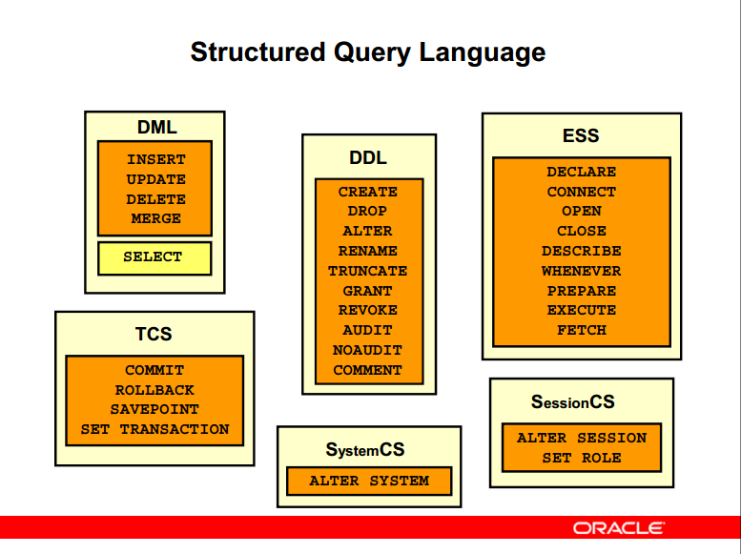
6 LOẠI CÂU LỆNH SQL

Slide 12
OUTLINE
1 Sơ lược về kiến trúc cơ sở dữ liệu Oracle
2 Câu lệnh SQL
2.1 Phân loại
2.2 Biểu diễn và cài đặt
2.3 Quá trình thực thi
3 Tối ưu hóa trong cơ sở dữ liệu Oracle

Slide 13
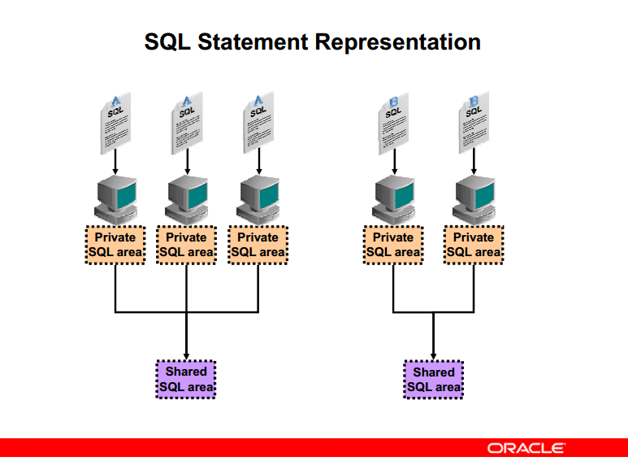
BIỂU DIỄN CÂU LỆNH SQL

Slide 14
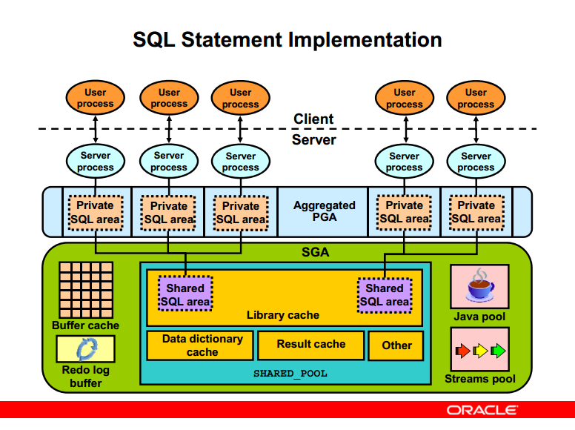
CÀI ĐẶT

Slide 15
OUTLINE
1 Sơ lược về kiến trúc cơ sở dữ liệu Oracle
2 Câu lệnh SQL
2.1 Phân loại
2.2 Biểu diễn và cài đặt
2.3 Quá trình thực thi
3 Tối ưu hóa trong cơ sở dữ liệu Oracle

Slide 16
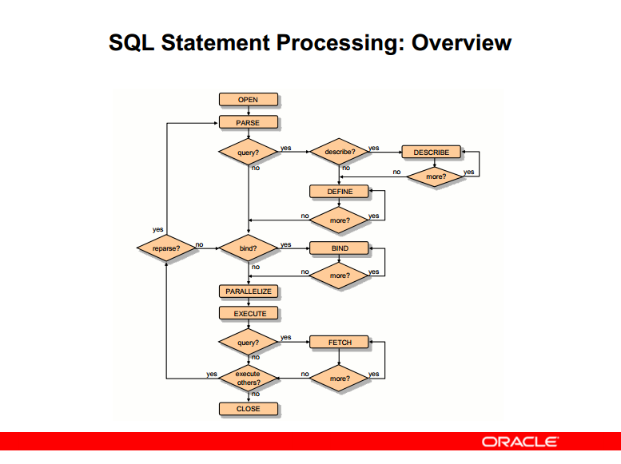
QUÁ TRÌNH XỬ LÝ CÂU LỆNH SQL

Slide 17
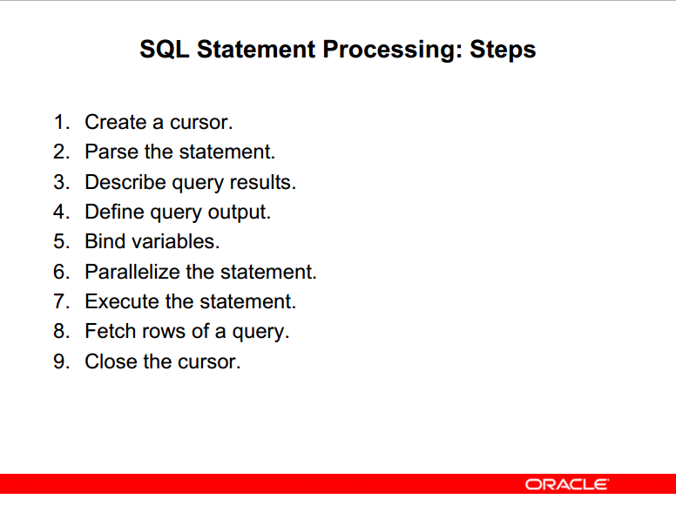
CÁC BƯỚC XỬ LÝ

Slide 18
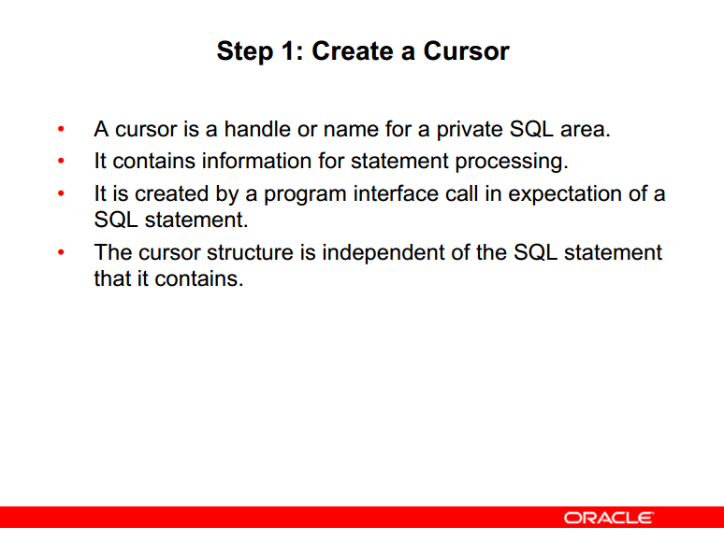

Slide 19
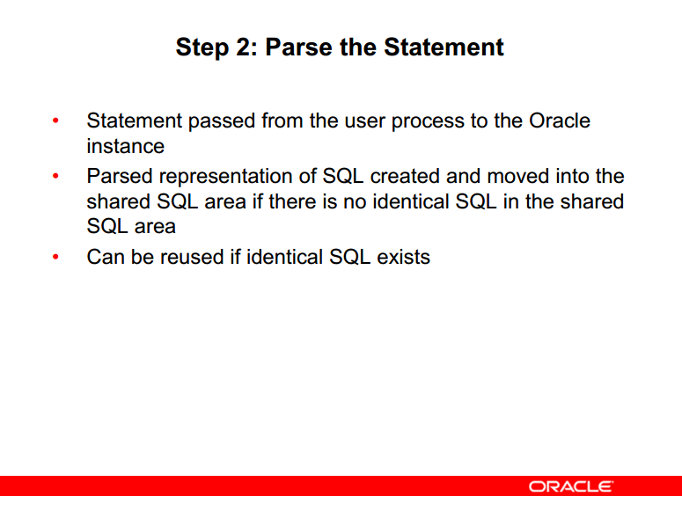

Slide 20
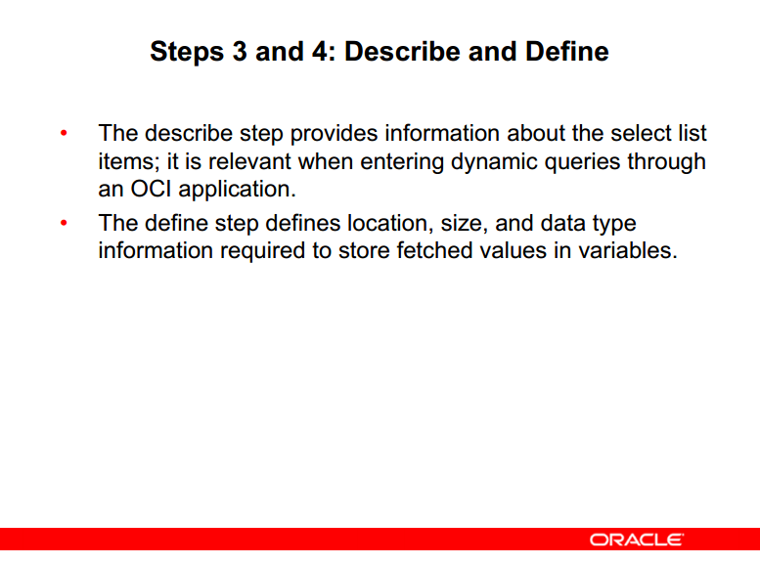

Slide 21
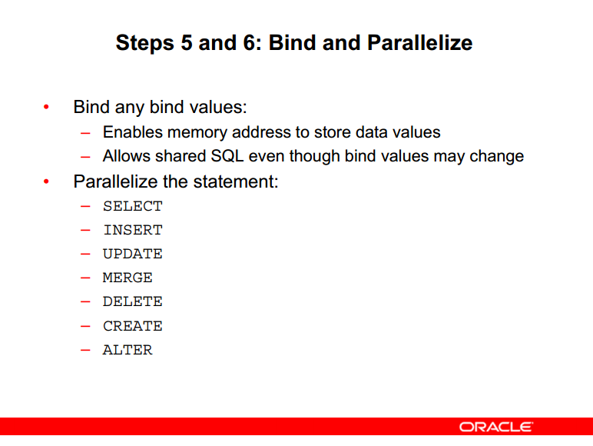

Slide 22
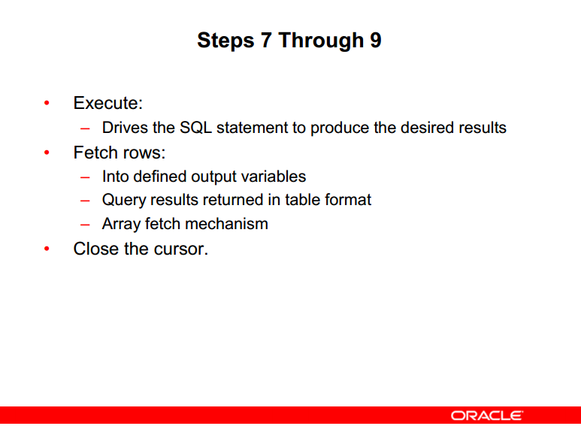

Slide 23
OUTLINE
1 Sơ lược về kiến trúc cơ sở dữ liệu Oracle
2 Câu lệnh SQL
3 Tối ưu hóa trong cơ sở dữ liệu Oracle
3.1 Sự cần thiết của bộ tối ưu hóa
3.2 Các pha của quá trình tối ưu
3.3 Điều khiển hành vi của bộ tối ưu hóa

Slide 24
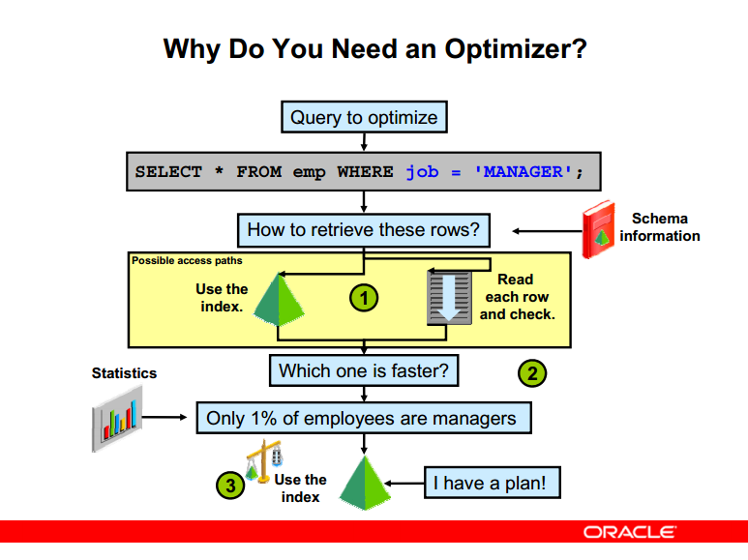
TẠI SAO CẦN CÓ BỘ TỐI ƯU HÓA?

Slide 25
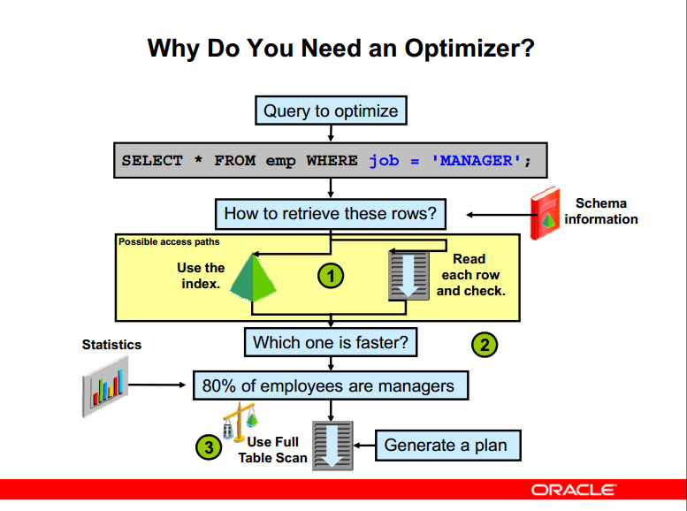
TẠI SAO CẦN CÓ BỘ TỐI ƯU HÓA? (tiếp)

Slide 26
OUTLINE
1 Sơ lược về kiến trúc cơ sở dữ liệu Oracle
2 Câu lệnh SQL
3 Tối ưu hóa trong cơ sở dữ liệu Oracle
3.1 Sự cần thiết của bộ tối ưu hóa
3.2 Các pha của quá trình tối ưu
3.3 Điều khiển hành vi của bộ tối ưu hóa

Slide 27
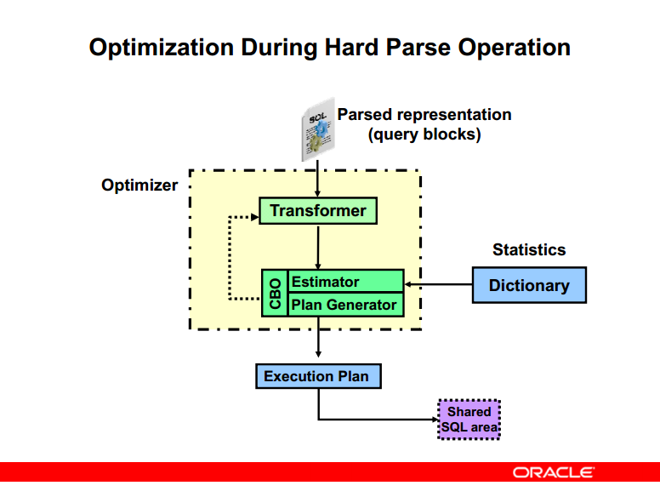
CÁC PHA CỦA QUÁ TRÌNH TỐI ƯU

Slide 28
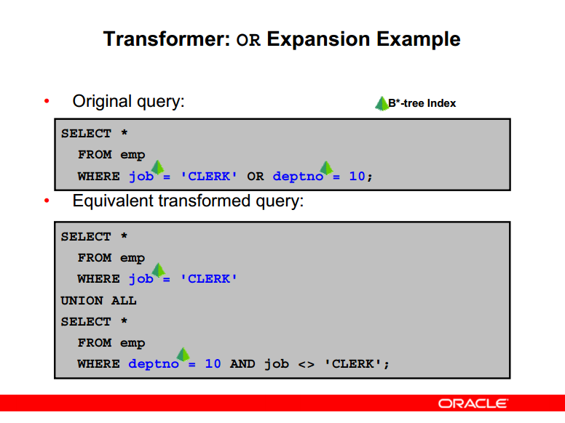
BỘ CHUYỂN ĐỔI: phép OR mở rộng

Slide 29
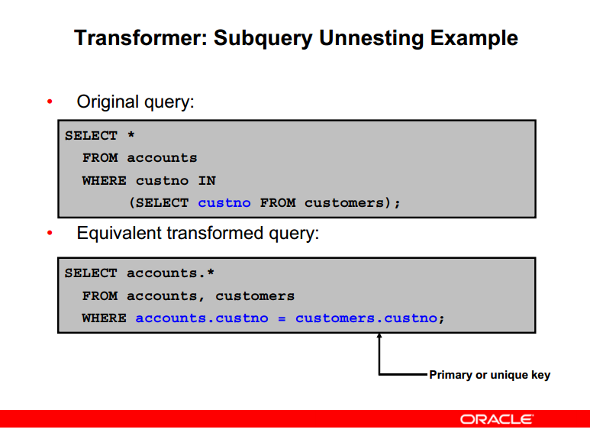
BỘ CHUYỂN ĐỔI: truy vấn con không lồng nhau

Slide 30
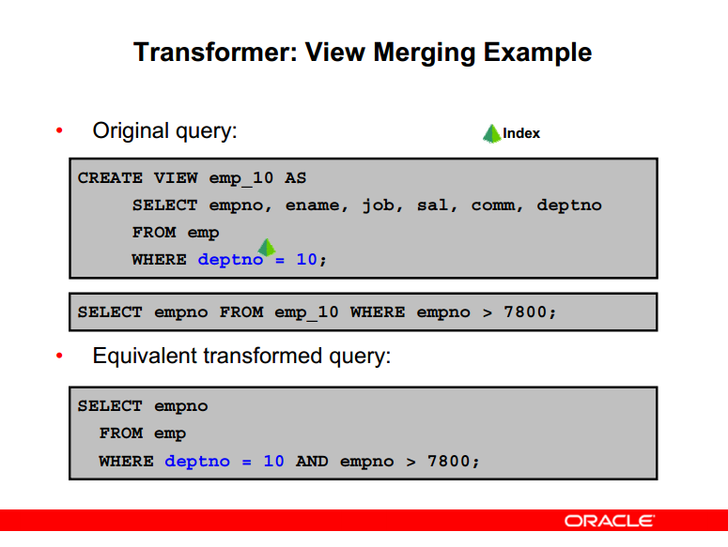
BỘ CHUYỂN ĐỔI: trộn khung nhìn

Slide 31
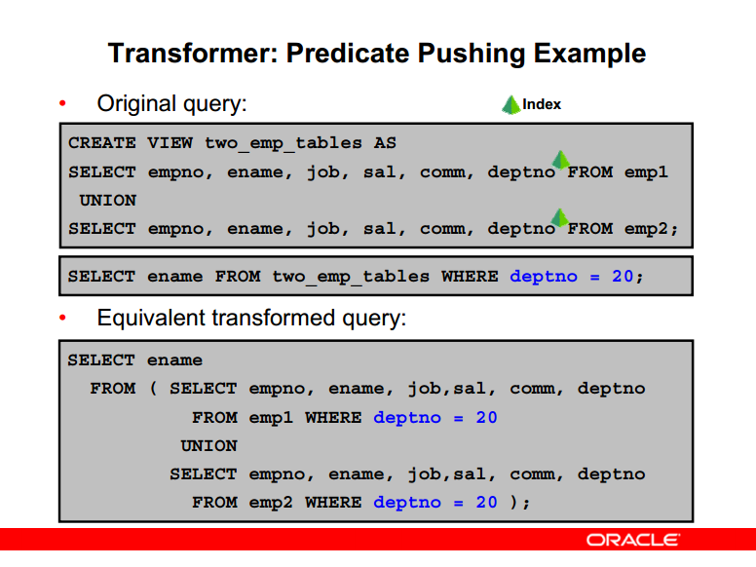
BỘ CHUYỂN ĐỔI: vị từ mở rộng

Slide 32
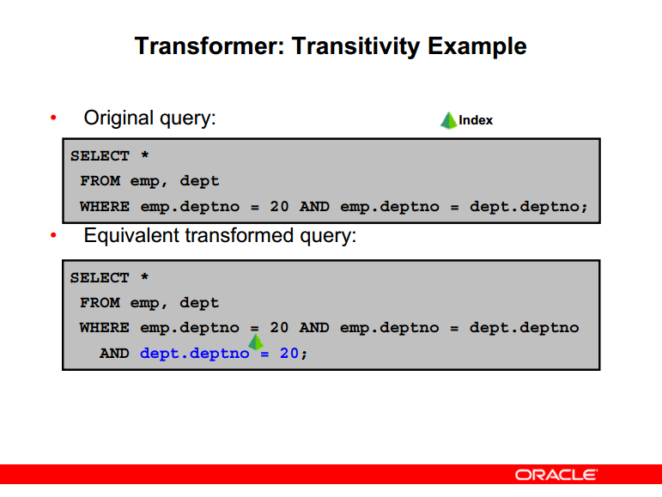
BỘ CHUYỂN ĐỔI: tính chất bắc cầu

Slide 33
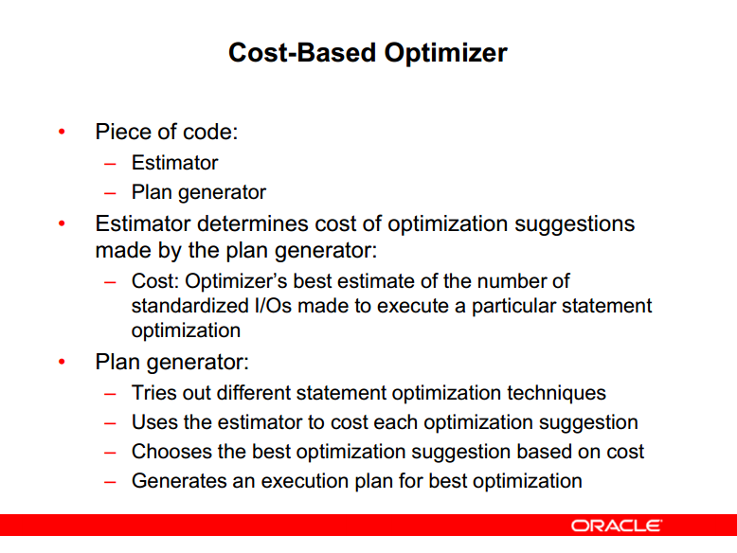
TỐI ƯU HÓA DỰA TRÊN CHI PHÍ

Slide 34
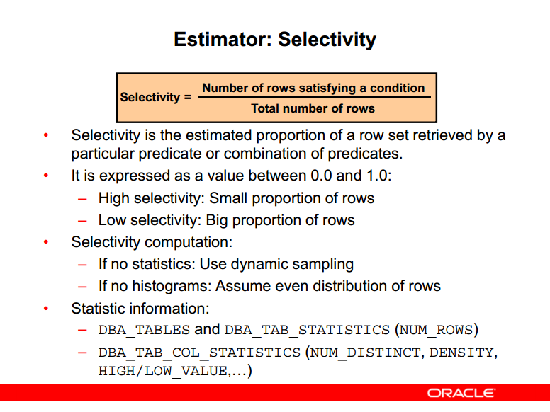
BỘ ƯỚC LƯỢNG: tính chọn lọc

Slide 35
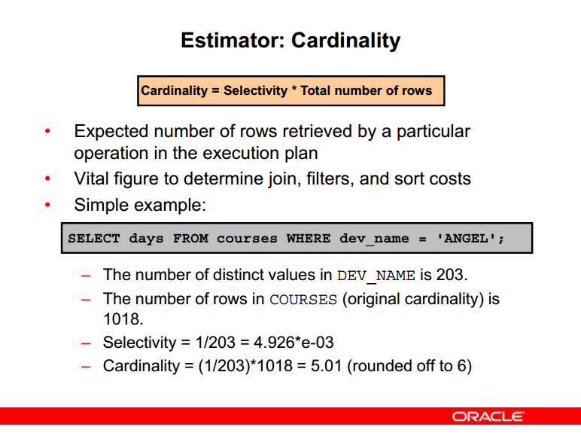
BỘ ƯỚC LƯỢNG: lực lượng

Slide 36
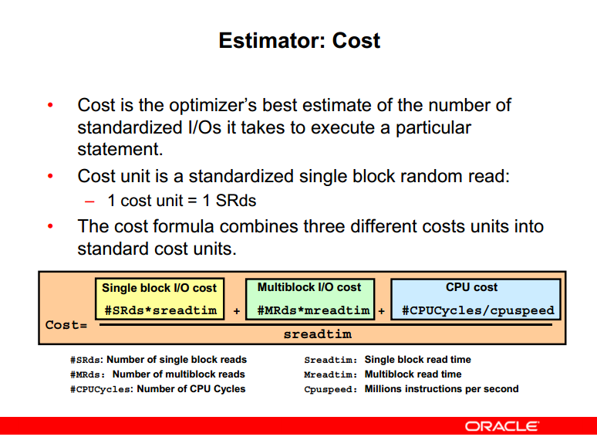
BỘ ƯỚC LƯỢNG: chi phí

Slide 37
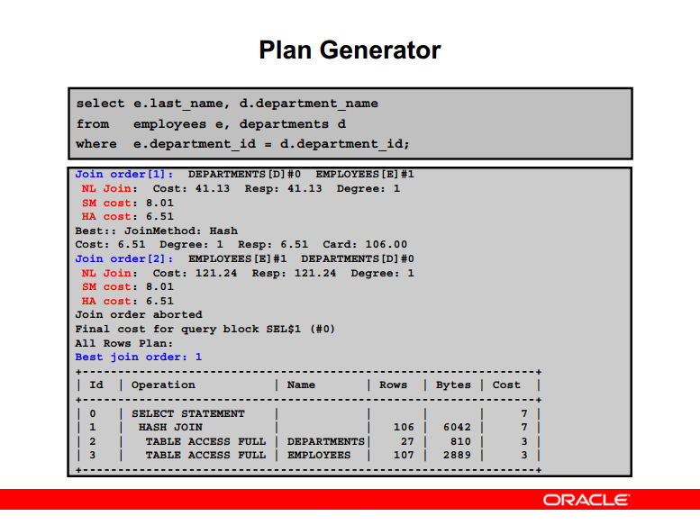
BỘ SINH KẾ HOẠCH THỰC THI

Slide 38
OUTLINE
1 Sơ lược về kiến trúc cơ sở dữ liệu Oracle
2 Câu lệnh SQL
3 Tối ưu hóa trong cơ sở dữ liệu Oracle
3.1 Sự cần thiết của bộ tối ưu hóa
3.2 Các pha của quá trình tối ưu
3.3 Điều khiển hành vi của bộ tối ưu hóa

Slide 39
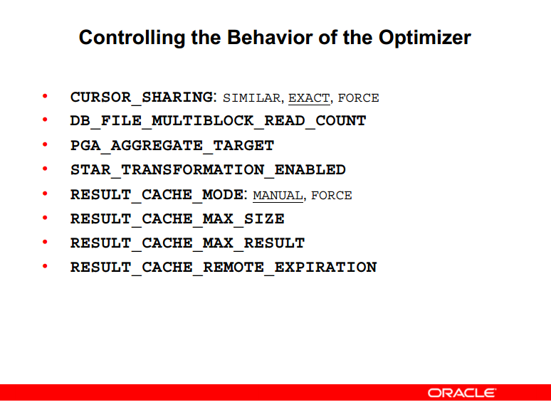
ĐIỀU KHIỂN HÀNH VI BỘ TỐI ƯU HÓA

Slide 40
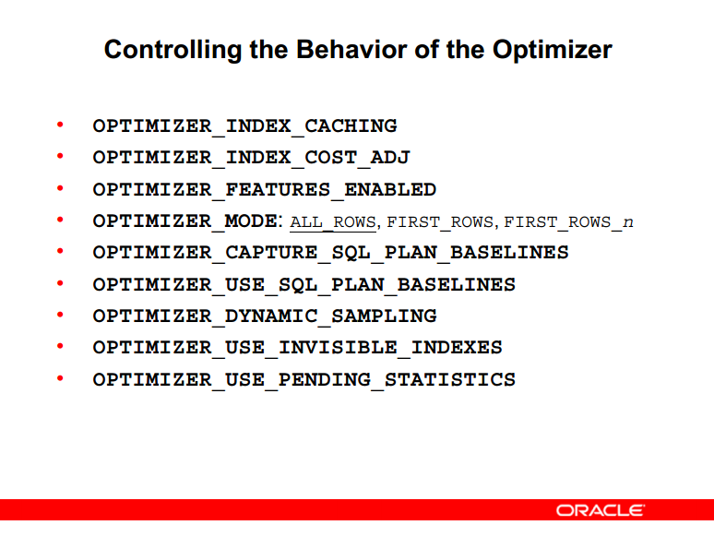
ĐIỀU KHIỂN HÀNH VI BỘ TỐI ƯU HÓA (tiếp)

Slide 41
XIN CẢM ƠN THẦY VÀ CÁC BẠN
ĐÃ LẮNG NGHE!

